Slide 1
세부 과제명 :
IoT 빅데이터 및 인공지능 기반의 축산 악취 실시간 조기 예,경보 알고리즘 개발 및 실증 연구
특허 명 : 축산 악취 발생 경보 시스템 및 방법

Slide 2
세부 과제명 :
IoT 빅데이터 및 인공지능 기반의 축산 악취 실시간 조기 예,경보 알고리즘 개발 및 실증 연구
목차
1.
운영 프로세스
2.
데이터 구조
3.
학습 코어 구성
4.
예측 코어 구성
별첨.
코드 구성

Slide 3



세부 과제명 :
IoT 빅데이터 및 인공지능 기반의 축산 악취 실시간 조기 예,경보 알고리즘 개발 및 실증 연구
Ⅰ
운영 프로세스 (1/1)
알고리즘 운영 프로세스는 다음과 같습니다.
시스템 구성도
상세 설명
악취 측정 장비로부터 특정 주기(시간 또는 분)에 따라 데이터 수집
악취 측정 장비로부터 수집된 데이터를 운영 서버 통합 DB에 적재
학습 코어는 오픈소스(R)를 사용 예측에 활용 되는 여러 모델 적용 / 비교 가장 높은 성능의 최종 모델 저장
예측 코어는 오픈소스(R)를 사용 학습 코어의 최종 모델을 활용하여 예측 결과 통합 DB에 적재
분석 결과를 관리자 및 사용자가 통합 DB에서 확인 할 수 있도록 구성
1
데이터 수집
운영 Server
2
데이터 적재
1
통합 DB
수집 데이터 적재
예측 결과 적재
특허
해당
악취측정장비1
2
3
학습 코어
4
예측 코어
악취측정장비2
학습 데이터 호출
예측 데이터 호출
통합 DB로부터 학습을 위한 데이터 호출
통합 DB로부터 예측을 위한 데이터 호출
3
악취측정장비N
학습 데이터 전처리
예측 데이터 전처리
이상치 및 결측치 처리
분석을 위한 데이터 생성
학습 데이터와 동일한 기준 적용
4
5
분석 결과 조회
모델링 및 검증
예측 및 결과 저장
각 방법론 별 모델링 / 검증
최종 모델 저장
최종 모형을 적용하여 결과 도출 / 통합 DB 적재
5
관리자 및 사용자

Slide 4
세부 과제명 :
IoT 빅데이터 및 인공지능 기반의 축산 악취 실시간 조기 예,경보 알고리즘 개발 및 실증 연구
Ⅱ
데이터 구조 (1/1)
알고리즘에 적용되는 데이터의 구조는 아래와 같습니다.
순번 | 항목명 | 항목 설명 | 단위 | 형식 | 데이터 허용범위
1 | 시간 | 측정 시간 | - | DATE | YYYY-MM-DD HH:MM
2 | 암모니아 | 암모니아 측정 값 | ppm | NUM | 0 이상의 실수
3 | 암모니아 | 암모니아 측정 값 | mV | NUM | 0 이상의 실수
4 | 황화수소 | 황화수소 측정 값 | ppm | NUM | 0 이상의 실수
5 | 황화수소 | 황화수소 측정 값 | mV | NUM | 0 이상의 실수
6 | 온도 | 측정 위치 온도 | ℃ | NUM | -50과 50 사이의 실수 (-50 ≤ x ≤ 50)
7 | 습도 | 측정 위치 습도 | % | NUM | 0과 100 사이의 실수 (0 ≤ x ≤ 100)
8 | 환기팬 | 환기팬 측정 값 | mV | NUM | 0 이상의 실수
9 | 거품 도포 시간 | 악취 감소를 위한 거품 도포 시간 | - | NUM | YYYY-MM-DD HH:MM
10 | 거품 도포량 | 악취 감소를 위한 거품 도포량 | mL | NUM | 0 이상의 실수

Slide 5

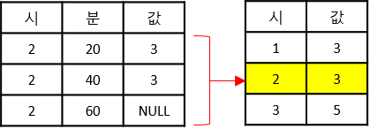
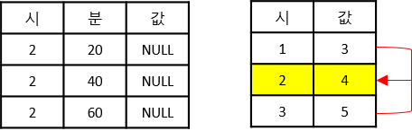
세부 과제명 :
IoT 빅데이터 및 인공지능 기반의 축산 악취 실시간 조기 예,경보 알고리즘 개발 및 실증 연구
Ⅲ
학습코어 구성 (1/4)
학습 코어에 대한 구성은 다음과 같습니다.
학습 데이터 호출
학습 데이터 호출
DB 정보를 통해 학습 데이터 호출
데이터
전처리
이상 및 결측
값 보정
판단 기준
→ 이상 값 : 데이터 허용 범위를 벗어난 경우 ▶ 허용범위 내로 보정
→ 결측 값 : 입력이 되지 않았거나 값이 NULL인 경우
※ 입력이 되지 않았다는 의미는 흐름 상 있어야 할 값이 없는 경우로 “1시, 3시, 4시, 5시, …” 인 경우 2시가 입력되지 않음을 알 수 있음
보정 방법 (암모니아, 황화수소, 온도, 습도)
→ case1 : 통계량 요약 시 대체가 가능한 값이 있는 경우 해당 정보 사용 안함
→ case2 : 통계량 요약 시 대체가 가능한 값이 없는 경우 선형 보간법(linear interpolation) 활용
이상치
허용
범위
보정
허용
범위
case1 예시
case2 예시

Slide 6
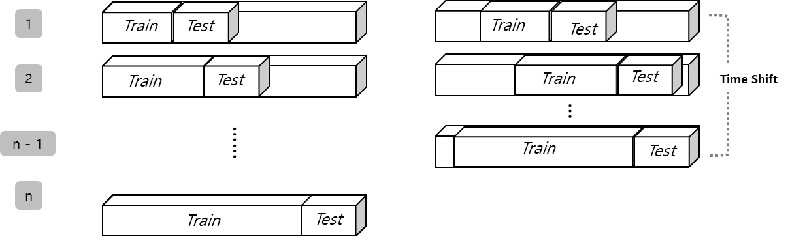
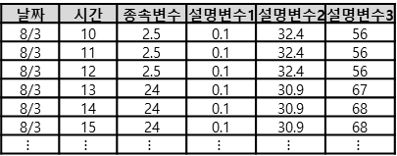
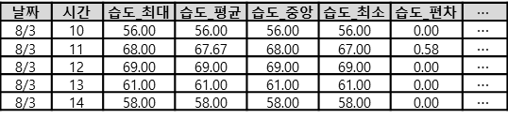
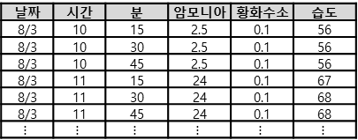
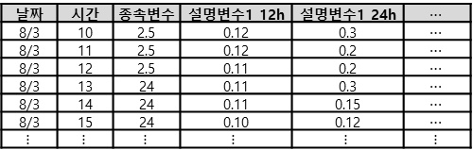
세부 과제명 :
IoT 빅데이터 및 인공지능 기반의 축산 악취 실시간 조기 예,경보 알고리즘 개발 및 실증 연구
Ⅲ
학습코어 구성 (2/4)
학습 코어에 대한 구성은 다음과 같습니다.
데이터
전처리
데이터 요약
예측 주기(현 기준 1시간)에 따라 통계량 요약
※ 통계량 : 평균값, 중앙값, 최소값, 최대값, 표준편차
날짜 | 시간 | 분 | 암모니아 | 황화수소 | 습도
8/3 | 10 | 15 | 2.5 | 0.1 | 56
8/3 | 10 | 30 | 2.5 | 0.1 | 56
8/3 | 10 | 45 | 2.5 | 0.1 | 56
8/3 | 11 | 15 | 24 | 0.1 | 67
8/3 | 11 | 30 | 24 | 0.1 | 68
8/3 | 11 | 45 | 24 | 0.1 | 68
$$⋮$$ | $$⋮$$ | $$⋮$$ | $$⋮$$ | $$⋮$$ | $$⋮$$
날짜 | 시간 | 습도_최대 | 습도_평균 | 습도_중앙 | 습도_최소 | 습도_편차 | $$⋯$$
8/3 | 10 | 56.00 | 56.00 | 56.00 | 56.00 | 0.00 | $$⋯$$
8/3 | 11 | 68.00 | 67.67 | 68.00 | 67.00 | 0.58 | $$⋯$$
8/3 | 12 | 69.00 | 69.00 | 69.00 | 69.00 | 0.00 | $$⋯$$
8/3 | 13 | 61.00 | 61.00 | 61.00 | 61.00 | 0.00 | $$⋯$$
8/3 | 14 | 58.00 | 58.00 | 58.00 | 58.00 | 0.00 | $$⋯$$
종속 및 설명
변수 정의
종속 변수 : 암모니아 최대값, 황화수소 최대값
설명 변수 : 특정 시점 이전의 암모니아, 황화수소, 온도, 습도, 거품 도포 시간, 거품 도포량 등 (통계량)
※ 현재 특정 시점은 과거 12시간, 24시간
날짜 | 시간 | 종속변수 | 설명변수1 | 설명변수2 | 설명변수3
8/3 | 10 | 2.5 | 0.1 | 32.4 | 56
8/3 | 11 | 2.5 | 0.1 | 32.4 | 56
8/3 | 12 | 2.5 | 0.1 | 32.4 | 56
8/3 | 13 | 24 | 0.1 | 30.9 | 67
8/3 | 14 | 24 | 0.1 | 30.9 | 68
8/3 | 15 | 24 | 0.1 | 30.9 | 68
$$⋮$$ | $$⋮$$ | $$⋮$$ | $$⋮$$ | $$⋮$$ | $$⋮$$
날짜 | 시간 | 종속변수 | 설명변수1_12h | 설명변수1_24h | $$⋯$$
8/3 | 10 | 2.5 | 0.12 | 0.3 | $$⋯$$
8/3 | 11 | 2.5 | 0.12 | 0.2 | $$⋯$$
8/3 | 12 | 2.5 | 0.11 | 0.2 | $$⋯$$
8/3 | 13 | 24 | 0.11 | 0.3 | $$⋯$$
8/3 | 14 | 24 | 0.11 | 0.15 | $$⋯$$
8/3 | 15 | 24 | 0.10 | 0.12 | $$⋯$$
$$⋮$$ | $$⋮$$ | $$⋮$$ | $$⋮$$ | $$⋮$$ | $$⋮$$
각 설명변수
12,24시간
시차 이동
모델링 데이터와 검증 데이터의 비율은 7:3으로 하며, 시간을 기준으로 구분
모델링 및 검증
데이터셋 분리
과거
시간
현재

Slide 7
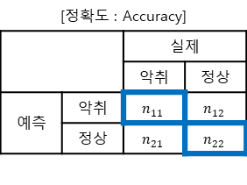
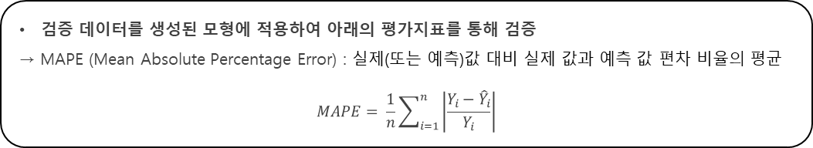
세부 과제명 :
IoT 빅데이터 및 인공지능 기반의 축산 악취 실시간 조기 예,경보 알고리즘 개발 및 실증 연구
Ⅲ
학습코어 구성 (3/4)
학습 코어에 대한 구성은 다음과 같습니다.
모델링
데이터 형식 변환
필요 시, 적용할 알고리즘에 맞는 형태로 데이터 포맷 변환
알고리즘 적용
모델링 데이터를 아래의 알고리즘에 적용하여 모형 생성
→ MLR (Multiple Linear Regression)
→ RF (Random Forest)
→ ANN (Artificial Neural Network)
→ LSTM (Long Short Term Memory)
→ ARIMAX (Auto-regressive Integrated Moving Average)
→ XGBoost (Extreme Gradient Boosting)
→ lightGBM (Light Gradient Boosting Machine)
검증 데이터를 생성된 모형에 적용하여 아래의 평가지표를 통해 검증
→ MAPE (Mean Absolute Percentage Error) : 실제(또는 예측)값 대비 실제 값과 예측 값 편차 비율의 평균
$$MAPE= \frac{1}{n}\sum_{i=1}^{n}{\left|\frac{Y_{i}−{\hat{Y}}_{i}}{Y_{i}}\right|}$$
모형 검증
예측 값 검증
분류 값 검증
특정 값(=α) 을 기준으로 α 보다 크거나 같으면 악취, 작으면 정상으로 분류
검증 데이터에 적용하여 아래의 평가지표를 통해 검증
→ Accuracy (정확도) : 0과 1사이의 결과 값
실제 분류 결과와 예측 분류 결과를 비교하여 산출
[정확도 : Accuracy]
 |  | 실제
 |  | 악취 | 정상
예측 | 악취 | $$n_{11}$$ | $$n_{12}$$
 | 정상 | $$n_{21}$$ | $$n_{22}$$
비율 =

Slide 8
세부 과제명 :
IoT 빅데이터 및 인공지능 기반의 축산 악취 실시간 조기 예,경보 알고리즘 개발 및 실증 연구
Ⅲ
학습코어 구성 (4/4)
학습 코어에 대한 구성은 다음과 같습니다.
모형 검증
모형 선정
예측 값 검증(MAPE) 결과와 분류 값 검증(Accuracy) 결과를 통해 최종 모형 선정
모형 저장
모형 저장
사전 정의된 위치에 전체 모형 및 최종 모형 저장

Slide 9
세부 과제명 :
IoT 빅데이터 및 인공지능 기반의 축산 악취 실시간 조기 예,경보 알고리즘 개발 및 실증 연구
Ⅳ
예측코어 구성 (1/1)
예측 코어에 대한 구성은 다음과 같습니다.
예측 데이터 호출
예측 데이터 호출
DB 정보를 통해 예측 데이터 호출
데이터
전처리
이상 및 결측 값
보정
판단 기준
→ 학습 데이터와 동일한 기준 적용
데이터 요약
예측 주기(현 기준 1시간)에 따라 통계량 요약
설명 변수 정의
종속 변수 : 암모니아 최대값, 황화수소 최대값
설명 변수 : 특정 시점 이전의 암모니아, 황화수소, 온도, 습도, 거품 도포 시간, 거품 도포량 등
※ 변수 별 시차는 학습데이터와 동일하게 적용
모형 호출
최종 모형 호출
사전 정의된 위치에서 최종 모형 호출
모형 적용
데이터 형식 변환
필요 시, 모형에 맞는 형태로 데이터 포맷 변환
모형 적용
예측 데이터를 최종 모형에 적용하여 결과 산출 (예측 값, 분류 값)
모형 적용
예측 결과 저장
사전 정의된 위치에 예측 결과 저장

Slide 10
별첨 1. R 코드 구성

Slide 11
세부 과제명 :
IoT 빅데이터 및 인공지능 기반의 축산 악취 실시간 조기 예,경보 알고리즘 개발 및 실증 연구
별첨
코드 구성 (1/19)
코드 구성은 다음과 같습니다.
* 함수 코드 구성
함수 파일 명 | 함수 | 설명
common_preprocess_tools.R | LOAD_FN | 데이터 호출
 | PREPROCESS_FN | 데이터 전처리(이상치/결측치/통계량)
 | TRAIN_ANAL_FN | 학습 시차 데이터 생성
 | PRED_ANAL_FN | 예측 시차 데이터 생성
train_model_tools.R | MODELING_MLR | 회귀분석 모델링
 | MODELING_RF | 랜덤포레스트 모델링
 | MODELING_XGBOOST | XGBoost 모델링
 | MODELING_LIGHTGBM | Light GBM 모델링
 | MODELING_ANN | Artificial Neural Network 모델링
 | MODELING_LSTM | LSTM 모델링
 | MODELING_ARIMAX | ARIMA 모델링
 | EVAL_FN | 모델 평가
 | SAVE_FN | 모델 저장
pred_prediction_tools.R | MODEL_LOAD_FN | 모델 불러오기
 | PRED_FN | 예측
* 학습/예측 코어 코드 구성
코어 파일 명 | 함수 코드 파일 명 | 함수 | 설명
train_core.R | common_preprocess_tools.R | LOAD_FN | 학습데이터 호출
 | common_preprocess_tools.R | PREPROCESS_FN | 데이터 전처리(이상치/결측치/통계량)
 | common_preprocess_tools.R | TRAIN_ANAL_FN | 시차 데이터 생성
 | train_preprocess_tools.R | MODELING | 모델링
 | train_preprocess_tools.R | EVAL_FN | 모델평가
 | train_preprocess_tools.R | SAVE_FN | 모델저장
pred_core.R | common_preprocess_tools.R | LOAD_FN | 예측데이터 호출
 | common_preprocess_tools.R | PREPROCESS_FN | 예측데이터 전처리
 | common_preprocess_tools.R | PRED_ANAL_FN | 시차 데이터 생성
 | pred_prediction_tools.R | MODEL_LOAD_FN | 모델 불러오기
 | pred_prediction_tools.R | PRED_FN | 예측

Slide 12
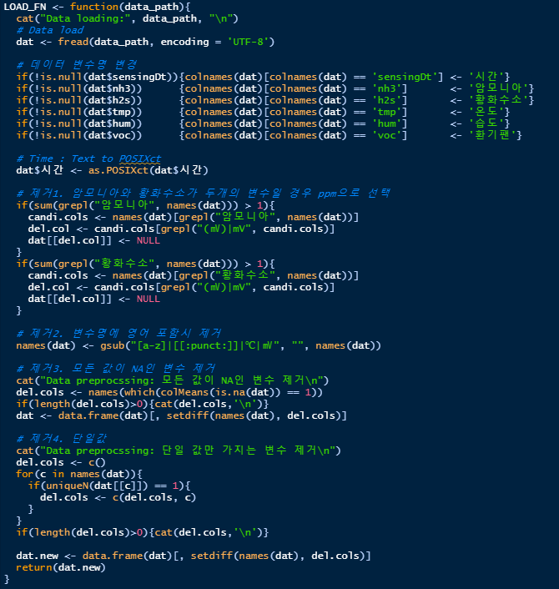
세부 과제명 :
IoT 빅데이터 및 인공지능 기반의 축산 악취 실시간 조기 예,경보 알고리즘 개발 및 실증 연구
별첨
코드 구성 (2/19)
코드에 대한 상세 설명은 다음과 같습니다.
1
파일 명 : common_preprocess_tools.R - (1/4)
함수 명 : LOAD_FN
함수 기능 : 데이터 호출
2
입력/출력
항목 | 내용
입력 | data_path : raw 데이터 위치
출력 | dat : 데이터 프레임
3
4
기능 상세 설명
항목 | 내용
1 | 데이터 불러오기
2 | 변수 명 지정하기
3 | 텍스트 형태의 시간 데이터를 POSIXct으로 변경
4 | 암모니아와 황화수소가 2개일 경우 ppm 선택(mV 제거)
5 | 변수명에 영어 포함 시 제거
6 | 모든 값이 NA인 변수 제거
7 | 단일 값을 가지는 변수 제거
5
6
7

Slide 13
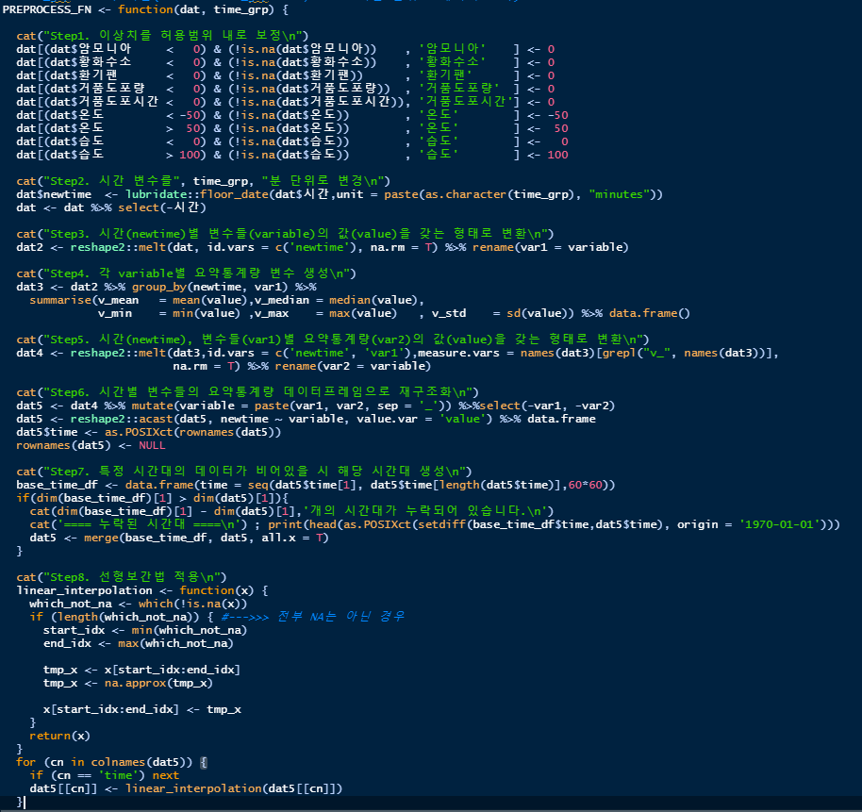
세부 과제명 :
IoT 빅데이터 및 인공지능 기반의 축산 악취 실시간 조기 예,경보 알고리즘 개발 및 실증 연구
별첨
코드 구성 (3/19)
코드에 대한 상세 설명은 다음과 같습니다.
1
파일 명 : common_preprocess_tools.R – (2/4)
함수 명 : PREPROCESS_FN
함수 기능 : 데이터 전처리(이상/결측 처리, 통계량 요약)
입력/출력
2
항목 | 내용
입력 | dat : 데이터 프레임 time_grp : 요약 시간(ex : if time_grp = 60, then 1시간 단위로 데이터 요약)
출력 | dat : 통계량 요약(시간별) 데이터 프레임
3
4
5
기능 상세 설명
항목 | 내용
1 | 이상치를 허용범위 내로 보정
2 | 요약 통계량 생성을 위해 시간 변수를 timp_grp 단위로 변경
3 | 요약 통계량 생성을 위해 데이터 구조 변경 (시간/변수명/값)
4 | 요약 통계량 생성(평균값, 중앙값, 최대값, 최소값, 표준편차)
5 | 데이터 구조 변경(시간/변수명/요약통계량/값)
6 | 최종 데이터 프레임으로 변경(시간/변수_통계량1,…통계량n)
7 | 특정 시간대 데이터가 비어 있을 시 해당 시간대 생성
8 | 통계량 요약 시 대체가 가능한 값이 없는 경우 선형보간법 적용
6
7
8

Slide 14
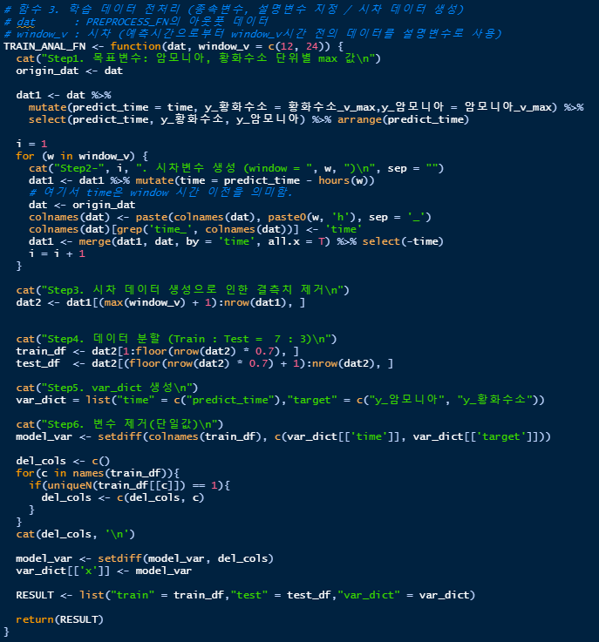
세부 과제명 :
IoT 빅데이터 및 인공지능 기반의 축산 악취 실시간 조기 예,경보 알고리즘 개발 및 실증 연구
별첨
코드 구성 (4/19)
코드에 대한 상세 설명은 다음과 같습니다.
파일 명 : common_preprocess_tools.R – (3/4)
함수 명 : TRAIN_ANAL_FN
함수 기능 : 학습-분석 데이터 생성(종속, 설명변수 지정 / 시차 변경)
1
입력/출력
2
항목 | 내용
입력 | dat : 데이터 프레임 window_v : 설명 변수 시차 변경 (window_v 시간 이전의 데이터를 설명 변수로 사용)
출력 | RESULT: 학습/검증 데이터, 학습에 사용한 변수 명이 저장된 리스트
3
기능 상세 설명
항목 | 내용
1 | 종속변수 지정(암모니아, 황화수소 단위별 max 값)
2 | 시차 변경된 설명변수 생성
3 | 시차 데이터 생성으로 인한 결측치 제거
4 | 학습 / 검증 데이터 분할 (7:3)
5 | 학습 데이터에 사용된 설명변수 컬럼명 저장을 위한 var_dict 생성
6 | 학습 데이터에서 단일 값을 가지는 변수 학습에서 제외
4
5
6

Slide 15
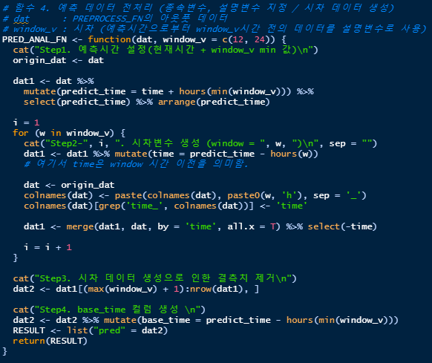
세부 과제명 :
IoT 빅데이터 및 인공지능 기반의 축산 악취 실시간 조기 예,경보 알고리즘 개발 및 실증 연구
별첨
코드 구성 (5/19)
코드에 대한 상세 설명은 다음과 같습니다.
파일 명 : common_preprocess_tools.R – (4/4)
함수 명 : PRED_ANAL_FN
함수 기능 : 예측-분석 데이터 생성(종속, 설명변수 지정 / 시차 변경)
1
입력/출력
2
항목 | 내용
입력 | dat : 데이터 프레임 window_v : 설명 변수 시차 변경 (window_v 시간 이전의 데이터를 설명 변수로 사용)
출력 | RESULT: 예측 데이터
기능 상세 설명
항목 | 내용
1 | 예측시간 설정(현재 시간 + window_v min 값)
2 | 시차 변경된 설명변수 생성
3 | 시차 데이터 생성으로 인한 결측치 제거
4 | base_time 컬럼 생성
3
4

Slide 16
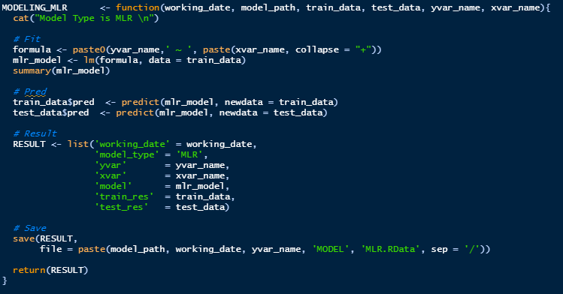
세부 과제명 :
IoT 빅데이터 및 인공지능 기반의 축산 악취 실시간 조기 예,경보 알고리즘 개발 및 실증 연구
별첨
코드 구성 (6/19)
코드에 대한 상세 설명은 다음과 같습니다.
파일 명 : train_model_tools.R – (1/9)
함수 명 : MODELING_MLR
함수 기능 : Multiple Linear Regression 모델링
1
2
입력/출력
3
항목 | 내용
입력 | working_date : 학습 일자 model_path : 모델 저장 위치 train_data : 학습 데이터(TRAIN_ANAL_FN의 출력) test_data : 검증 데이터(TRAIN_ANAL_FN의 출력) yvar_name : y 변수 명(TRAIN_ANAL_FN의 출력) xvar_name : x 변수 명(TRAIN_ANAL_FN의 출력)
출력 | RESULT: 모델 및 모델 관련 정보 리스트
4
기능 상세 설명
항목 | 내용
1 | 회귀분석 모델 학습
2 | 학습 / 검증 데이터에 예측 값 생성
3 | 모델 및 모델 관련 정보 리스트 생성
4 | 모델 저장

Slide 17
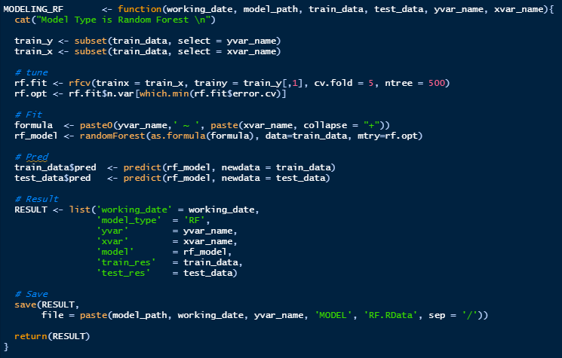
세부 과제명 :
IoT 빅데이터 및 인공지능 기반의 축산 악취 실시간 조기 예,경보 알고리즘 개발 및 실증 연구
별첨
코드 구성 (7/19)
코드에 대한 상세 설명은 다음과 같습니다.
파일 명 : train_model_tools.R – (2/9)
함수 명 : MODELING_RF
함수 기능 : Random Forest 모델링
1
2
3
입력/출력
4
항목 | 내용
입력 | working_date : 학습 일자 model_path : 모델 저장 위치 train_data : 학습 데이터(TRAIN_ANAL_FN의 출력) test_data : 검증 데이터(TRAIN_ANAL_FN의 출력) yvar_name : y 변수 명(TRAIN_ANAL_FN의 출력) xvar_name : x 변수 명(TRAIN_ANAL_FN의 출력)
출력 | RESULT: 모델 및 모델 관련 정보 리스트
5
6
기능 상세 설명
항목 | 내용
1 | Random Forest 학습 데이터 준비
2 | Random Forest mtry 튜닝
3 | Random Forest 모델 학습
4 | 학습 / 검증 데이터에 예측 값 생성
5 | 모델 및 모델 관련 정보 리스트 생성
6 | 모델 저장

Slide 18
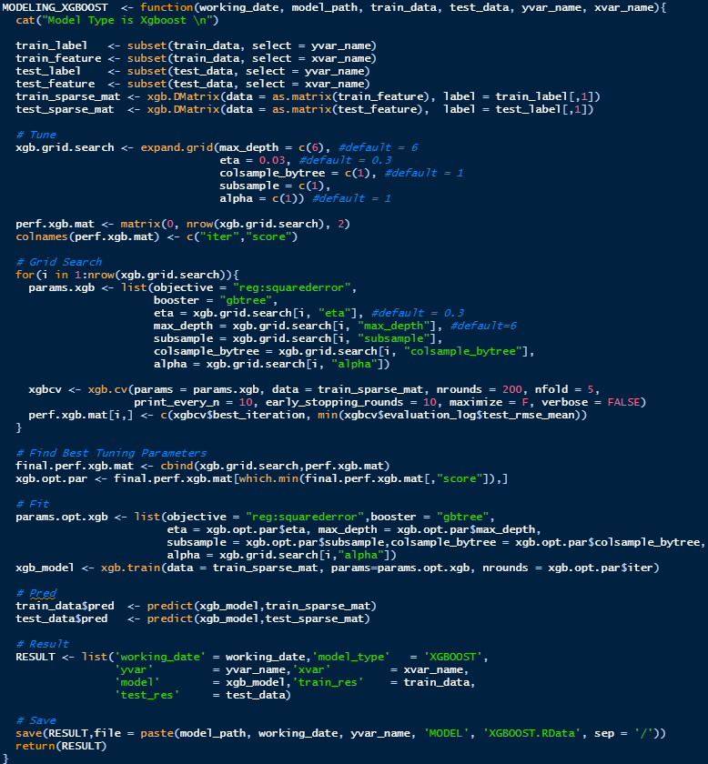
세부 과제명 :
IoT 빅데이터 및 인공지능 기반의 축산 악취 실시간 조기 예,경보 알고리즘 개발 및 실증 연구
별첨
코드 구성 (8/19)
코드에 대한 상세 설명은 다음과 같습니다.
파일 명 : train_model_tools.R – (3/9)
함수 명 : MODELING_XGBOOST
함수 기능 : XGBOOST 모델링
1
2
입력/출력
항목 | 내용
입력 | working_date : 학습 일자 model_path : 모델 저장 위치 train_data : 학습 데이터(TRAIN_ANAL_FN의 출력) test_data : 검증 데이터(TRAIN_ANAL_FN의 출력) yvar_name : y 변수 명(TRAIN_ANAL_FN의 출력) xvar_name : x 변수 명(TRAIN_ANAL_FN의 출력)
출력 | RESULT: 모델 및 모델 관련 정보 리스트
3
기능 상세 설명
항목 | 내용
1 | XGBOOST 학습/검증 데이터 준비
2 | Grid Search를 위한 튜닝 파라미터 지정
3 | Grid Search 진행 및 최적 튜닝 파라미터 선정
4 | XGBOOST 모델 학습
5 | 학습 / 검증 데이터에 예측 값 생성
6 | 모델 및 모델 관련 정보 리스트 생성
7 | 모델 저장
4
5
6
7

Slide 19
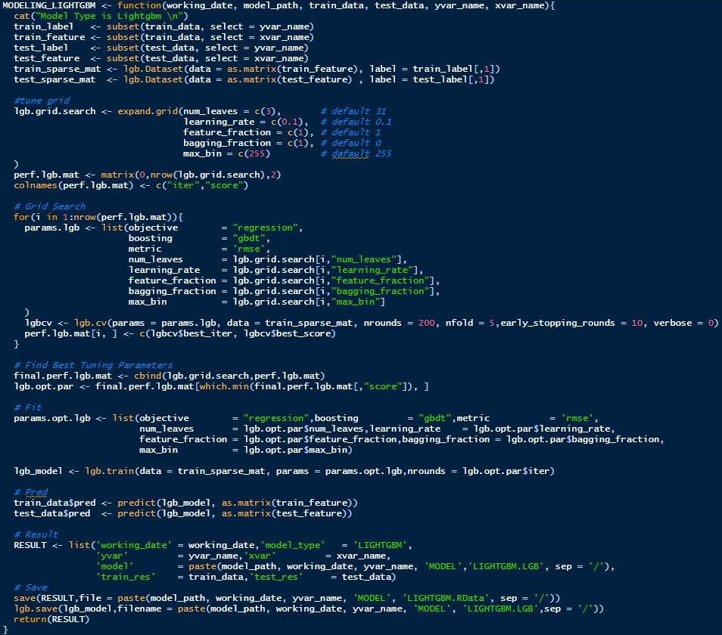
세부 과제명 :
IoT 빅데이터 및 인공지능 기반의 축산 악취 실시간 조기 예,경보 알고리즘 개발 및 실증 연구
별첨
코드 구성 (9/19)
코드에 대한 상세 설명은 다음과 같습니다.
1
파일 명 : train_model_tools.R – (4/9)
함수 명 : MODELING_LIGHTGBM
함수 기능 : LIGHTGBM 모델링
2
입력/출력
3
항목 | 내용
입력 | working_date : 학습 일자 model_path : 모델 저장 위치 train_data : 학습 데이터(TRAIN_ANAL_FN의 출력) test_data : 검증 데이터(TRAIN_ANAL_FN의 출력) yvar_name : y 변수 명(TRAIN_ANAL_FN의 출력) xvar_name : x 변수 명(TRAIN_ANAL_FN의 출력)
출력 | RESULT: 모델 및 모델 관련 정보 리스트
기능 상세 설명
4
항목 | 내용
1 | LIGHTGBM 학습/검증 데이터 준비
2 | Grid Search를 위한 튜닝 파라미터 지정
3 | Grid Search 진행 및 최적 튜닝 파라미터 선정
4 | LIGHTGBM 모델 학습
5 | 학습 / 검증 데이터에 예측 값 생성
6 | 모델 및 모델 관련 정보 리스트 생성
7 | 모델 저장
5
6
7

Slide 20
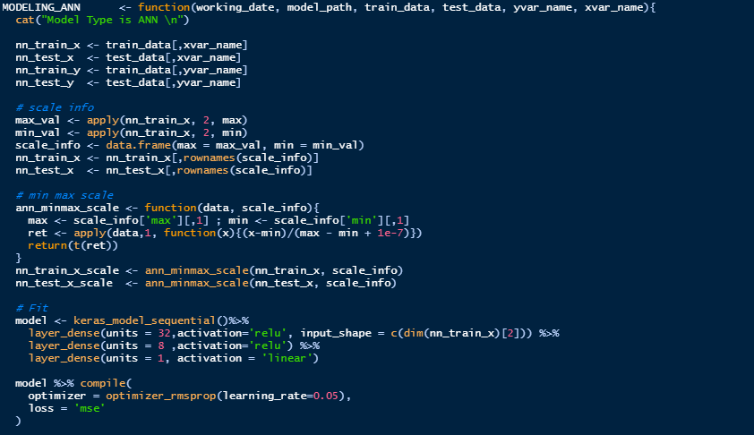
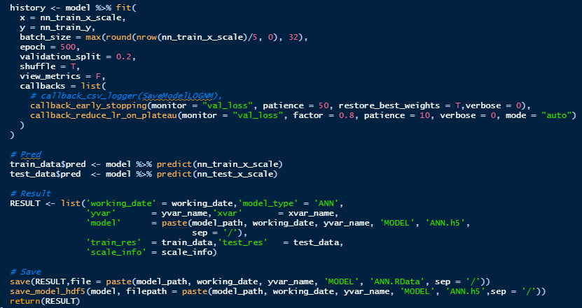
세부 과제명 :
IoT 빅데이터 및 인공지능 기반의 축산 악취 실시간 조기 예,경보 알고리즘 개발 및 실증 연구
별첨
코드 구성 (10/19)
코드에 대한 상세 설명은 다음과 같습니다.
파일 명 : train_model_tools.R – (5/9)
함수 명 : MODELING_ANN
함수 기능 : Artificial Neural Network 모델링
1
2
입력/출력
항목 | 내용
입력 | working_date : 학습 일자 model_path : 모델 저장 위치 train_data : 학습 데이터(TRAIN_ANAL_FN의 출력) test_data : 검증 데이터(TRAIN_ANAL_FN의 출력) yvar_name : y 변수 명(TRAIN_ANAL_FN의 출력) xvar_name : x 변수 명(TRAIN_ANAL_FN의 출력)
출력 | RESULT: 모델 및 모델 관련 정보 리스트
3
기능 상세 설명
항목 | 내용
1 | ANN 학습/검증 데이터 준비
2 | ANN Min-Max Scaling
3 | ANN 모델 빌드 및 학습
4 | 학습 / 검증 데이터에 예측 값 생성
5 | 모델 및 모델 관련 정보 리스트 생성
6 | 모델 저장
4
5
6

Slide 21
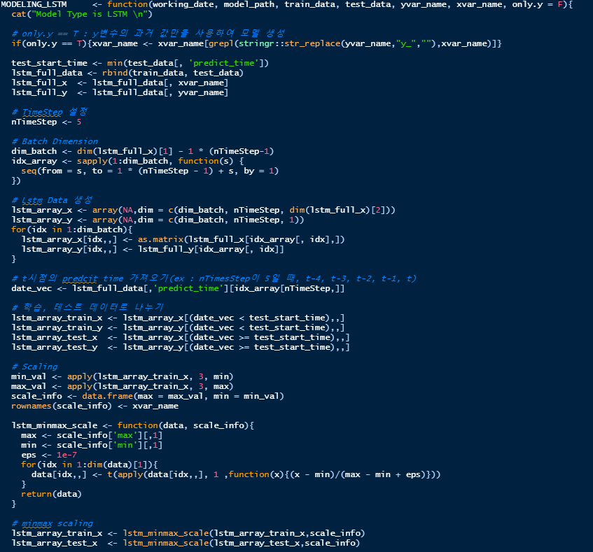
세부 과제명 :
IoT 빅데이터 및 인공지능 기반의 축산 악취 실시간 조기 예,경보 알고리즘 개발 및 실증 연구
별첨
코드 구성 (11/19)
코드에 대한 상세 설명은 다음과 같습니다.
1
파일 명 : train_model_tools.R – (6/9)
함수 명 : MODELING_LSTM
함수 기능 : Long Short Term Memory 모델링
2
입력/출력
항목 | 내용
입력 | working_date : 학습 일자 model_path : 모델 저장 위치 train_data : 학습 데이터(TRAIN_ANAL_FN의 출력) test_data : 검증 데이터(TRAIN_ANAL_FN의 출력) yvar_name : y 변수 명(TRAIN_ANAL_FN의 출력) xvar_name : x 변수 명(TRAIN_ANAL_FN의 출력) only.y : 설명변수의 과거 값만으로만 모델링 여부
출력 | RESULT: 모델 및 모델 관련 정보 리스트
기능 상세 설명
3
항목 | 내용
1 | 종속변수의 과거 값만 설명변수로 학습할지 여부 설정
2 | LSTM 데이터 생성(Sample/TimeStep/Feature 3차원 array)
3 | LSTM Min-Max Scaling
4 | LSTM 모델 빌드 및 학습
5 | 학습 / 검증 데이터에 예측 값 생성
6 | 모델 및 모델 관련 정보 리스트 생성
7 | 모델 저장

Slide 22
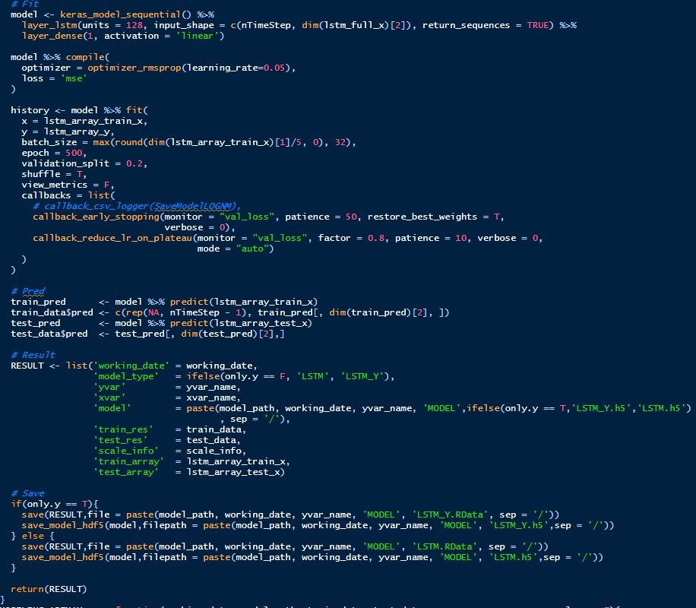
세부 과제명 :
IoT 빅데이터 및 인공지능 기반의 축산 악취 실시간 조기 예,경보 알고리즘 개발 및 실증 연구
별첨
코드 구성 (12/19)
코드에 대한 상세 설명은 다음과 같습니다.
4
파일 명 : train_model_tools.R – (6/9)
함수 명 : MODELING_LSTM
함수 기능 : Long Short Term Memory 모델링
입력/출력
항목 | 내용
입력 | working_date : 학습 일자 model_path : 모델 저장 위치 train_data : 학습 데이터(TRAIN_ANAL_FN의 출력) test_data : 검증 데이터(TRAIN_ANAL_FN의 출력) yvar_name : y 변수 명(TRAIN_ANAL_FN의 출력) xvar_name : x 변수 명(TRAIN_ANAL_FN의 출력) only.y : 설명변수의 과거 값만으로만 모델링 여부
출력 | RESULT: 모델 및 모델 관련 정보 리스트
5
6
기능 상세 설명
항목 | 내용
1 | 종속변수의 과거 값만 설명변수로 학습할지 여부 설정
2 | LSTM 데이터 생성(Sample/TimeStep/Feature 3차원 array)
3 | LSTM Min-Max Scaling
4 | LSTM 모델 빌드 및 학습
5 | 학습 / 검증 데이터에 예측 값 생성
6 | 모델 및 모델 관련 정보 리스트 생성
7 | 모델 저장
7

Slide 23
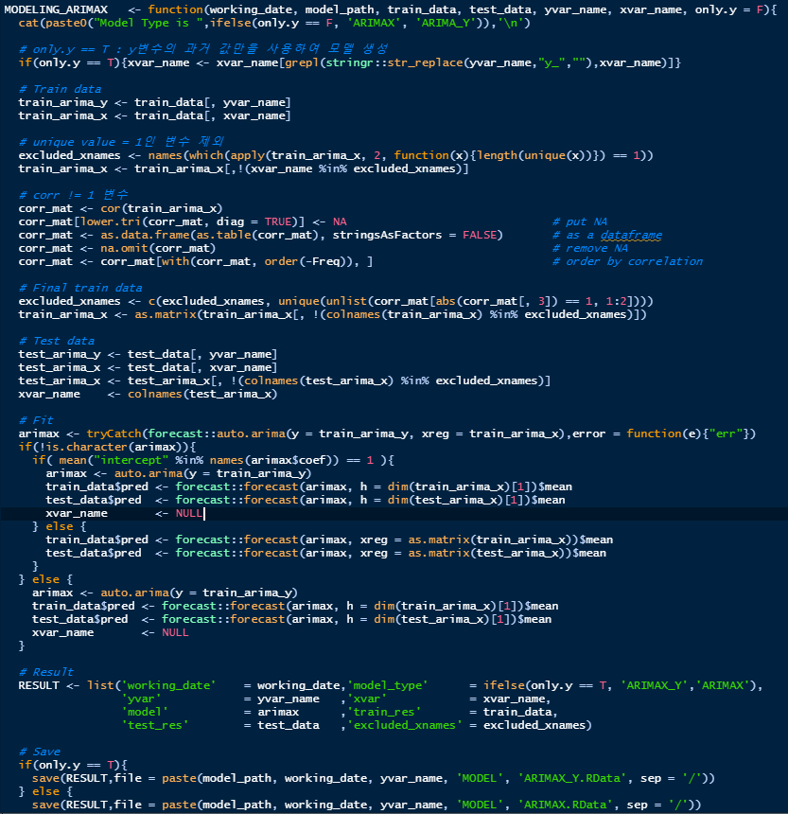
세부 과제명 :
IoT 빅데이터 및 인공지능 기반의 축산 악취 실시간 조기 예,경보 알고리즘 개발 및 실증 연구
별첨
코드 구성 (13/19)
코드에 대한 상세 설명은 다음과 같습니다.
1
파일 명 : train_model_tools.R – (7/9)
함수 명 : MODELING_ARIMAX
함수 기능 : AUTO_ARIMA 모델링
2
입력/출력
항목 | 내용
입력 | working_date : 학습 일자 model_path : 모델 저장 위치 train_data : 학습 데이터(TRAIN_ANAL_FN의 출력) test_data : 검증 데이터(TRAIN_ANAL_FN의 출력) yvar_name : y 변수 명(TRAIN_ANAL_FN의 출력) xvar_name : x 변수 명(TRAIN_ANAL_FN의 출력) only.y : 설명변수의 과거 값만으로만 모델링 여부
출력 | RESULT: 모델 및 모델 관련 정보 리스트
3
기능 상세 설명
항목 | 내용
1 | 종속변수의 과거 값만 설명변수로 학습할지 여부 설정
2 | ARIMAX 데이터 생성
3 | ARIMAX 모델 학습 및 학습 / 검증 데이터에 예측 값 생성
4 | 모델 및 모델 관련 정보 리스트 생성
5 | 모델 저장
4
5

Slide 24
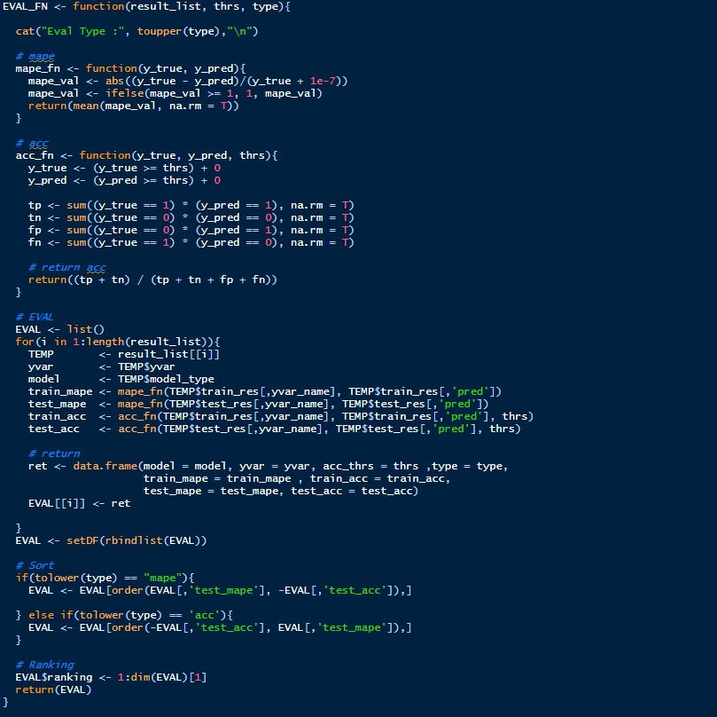
세부 과제명 :
IoT 빅데이터 및 인공지능 기반의 축산 악취 실시간 조기 예,경보 알고리즘 개발 및 실증 연구
별첨
코드 구성 (14/19)
코드에 대한 상세 설명은 다음과 같습니다.
1
파일 명 : train_model_tools.R – (8/9)
함수 명 : EVAL_FN
함수 기능 : 모델 평가
2
입력/출력
항목 | 내용
입력 | result_list : 모델 별 MODELING 함수 결과로 생성한 LIST thrs : Accuracy 계산을 위한 Threshold type : mape 또는 acc (ex : if type = 'mape', then 'mape' 순으로 Rank 생성 /'mape' 동차 시 acc 순으로 랭킹)
출력 | EVAL : 모델 별 평가 결과 데이터 프레임
3
기능 상세 설명
항목 | 내용
1 | MAPE 계산 함수
2 | Accuracy 계산 함수
3 | 모델 별 평가 지표 계산
4 | type에 따른 모델 평가 결과 Rank 생성
4

Slide 25
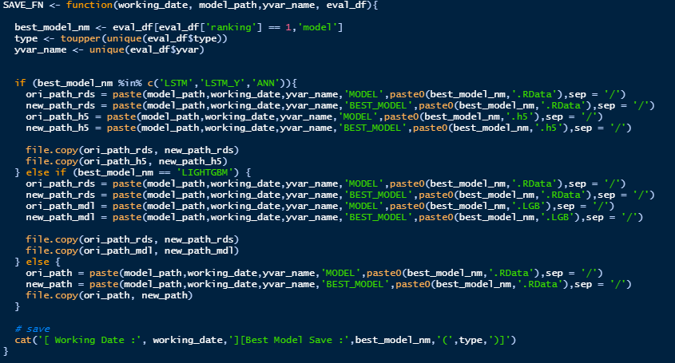
세부 과제명 :
IoT 빅데이터 및 인공지능 기반의 축산 악취 실시간 조기 예,경보 알고리즘 개발 및 실증 연구
별첨
코드 구성 (15/19)
코드에 대한 상세 설명은 다음과 같습니다.
1
파일 명 : train_model_tools.R – (9/9)
함수 명 : SAVE_FN
함수 기능 : 최종 모델 저장
2
입력/출력
항목 | 내용
입력 | working_date : 학습 일자 model_path : 모델 저장 위치 yvar_name : y변수 명 eval_df : EVAL_FN 출력
출력 | 없음
기능 상세 설명
항목 | 내용
1 | 평가 결과가 가장 좋은 모델명 추출
2 | BEST_MODEL 폴더에 최적 모델 저장 LSTM, LSTM_Y, ANN 모델 : h5 파일 LIGHTGBM : LGB 파일 나머지 : Rdata 파일

Slide 26
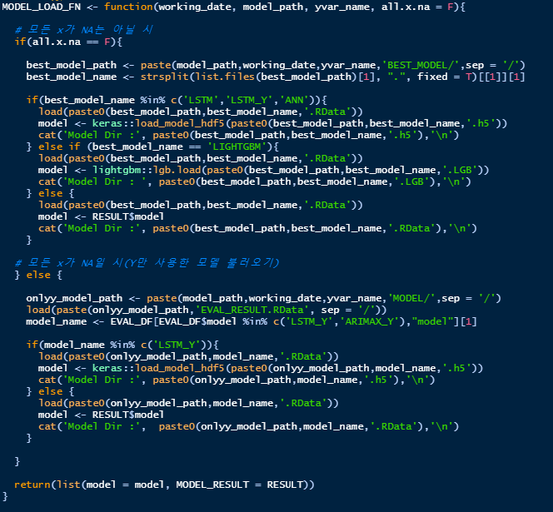
세부 과제명 :
IoT 빅데이터 및 인공지능 기반의 축산 악취 실시간 조기 예,경보 알고리즘 개발 및 실증 연구
별첨
코드 구성 (16/19)
코드에 대한 상세 설명은 다음과 같습니다.
1
파일 명 : pred_prediction_tools.R – (1/2)
함수 명 : MODEL_LOAD_FN
함수 기능 : 최종 모델 불러오기
입력/출력
항목 | 내용
입력 | working_date : 모델 학습 일자 model_path : 모델 위치 yvar_name : y 변수 명 all.x.na : x변수 전부 NA 여부
출력 | 모델 + 모델관련 정보 리스트
2
기능 상세 설명
항목 | 내용
1 | If all.x.na = F, Then 평가지표가 가장 좋은 Best Model 불러오기
2 | If all.x.na = T, Then Y 변수의 과거 값으로만 학습한 모델 불러오기

Slide 27
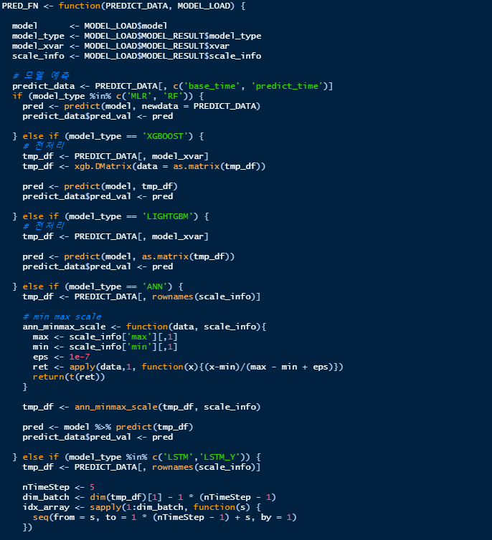
세부 과제명 :
IoT 빅데이터 및 인공지능 기반의 축산 악취 실시간 조기 예,경보 알고리즘 개발 및 실증 연구
별첨
코드 구성 (17/19)
코드에 대한 상세 설명은 다음과 같습니다.
파일 명 : pred_prediction_tools.R – (2/2)
함수 명 : PRED_FN
함수 기능 : 예측하기
1
2
입력/출력
항목 | 내용
입력 | PREDICT_DATA : PRED_ANAL_FN의 출력 MODEL_LOAD : MODEL_LOAD_FN의 출력
출력 | predict_data : 예측 결과 데이터 프레임 (base_time/predict_time/pred_val/yvar_name)
기능 상세 설명
항목 | 내용
1 | 필요 항목 설정
2 | BEST 모델 종류 따른 전처리 및 예측

Slide 28
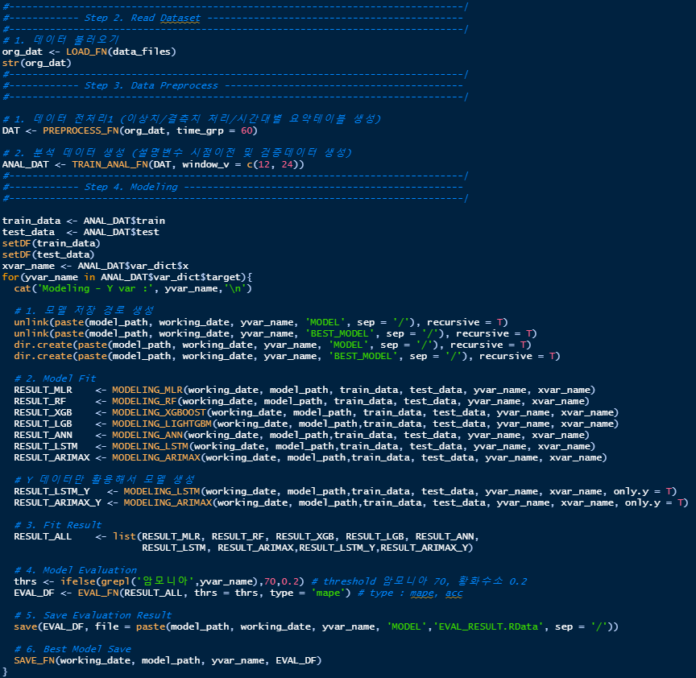
세부 과제명 :
IoT 빅데이터 및 인공지능 기반의 축산 악취 실시간 조기 예,경보 알고리즘 개발 및 실증 연구
별첨
코드 구성 (18/19)
코드에 대한 상세 설명은 다음과 같습니다.
파일 명 : train_core.R – (1/1)
기능 : 학습 전처리/모델링/모델저장 등 학습 프로세스 진행
1
2
기능 상세 설명
3
항목 | 내용
1 | raw 데이터 불러오기
2 | 학습 데이터 전처리(이상치/결측치/시간대별 요약)
3 | 학습-분석 데이터 생성(종속, 설명변수 지정 / 시차 변경)
4 | 종속변수 타입에 따른 모델 학습/ 모델평가/ 최종모델 저장
4

Slide 29
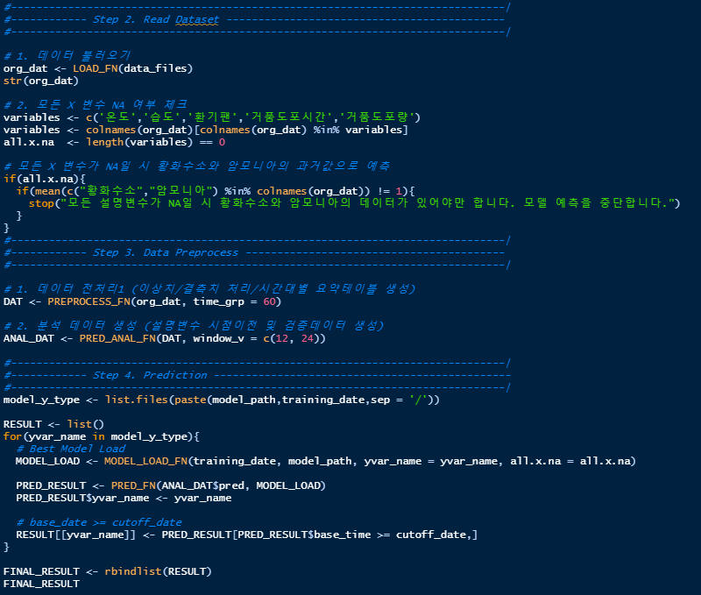
세부 과제명 :
IoT 빅데이터 및 인공지능 기반의 축산 악취 실시간 조기 예,경보 알고리즘 개발 및 실증 연구
별첨
코드 구성 (19/19)
코드에 대한 상세 설명은 다음과 같습니다.
파일 명 : pred_core.R – (1/1)
기능 : 예측 전처리/모델불러오기/예측 등 예측 프로세스 진행
1
2
기능 상세 설명
항목 | 내용
1 | raw 데이터 불러오기
2 | 모든 설명변수 NA 여부 체크
3 | 예측 데이터 전처리(이상치/결측치/시간대별 요약)
4 | 예측-분석 데이터 생성(종속, 설명변수 지정 / 시차 변경)
5 | 종속변수 타입 별 예측
3
4
5

Slide 30
별첨 2. Python 코드 구성

Slide 31
세부 과제명 :
IoT 빅데이터 및 인공지능 기반의 축산 악취 실시간 조기 예,경보 알고리즘 개발 및 실증 연구
별첨
코드 구성 (1/19)
코드 구성은 다음과 같습니다.
* 함수 코드 구성
함수 파일 명 | 함수 | 설명
common_preprocess_tools.py | load_fn | 데이터 호출
 | preprocess_fn | 데이터 전처리(이상치/결측치/통계량)
 | train_anal_dat_fn | 학습 시차 데이터 생성
 | pred_anal_dat_fn | 예측 시차 데이터 생성
model_tools.py | modeling_mlr | 회귀분석 모델링
 | modeling_rf | 랜덤포레스트 모델링
 | modeling_xgb | XGBoost 모델링
 | modeling_lgb | Light GBM 모델링
 | modeling_ann | Artificial Neural Network 모델링
 | modeling_lstm | LSTM 모델링
 | modeling_arima | ARIMA 모델링
eval_tools.py | eval_result | 모델 평가 및 BEST 모델 선정
pred_tools.py | model_load_fn | 모델 불러오기
 | pred_fn | 예측
* 학습/예측 코어 코드 구성
코어 파일 명 | 함수 코드 파일 명 | 설명
train_core.py | common_preprocess_tools.py | 학습 데이터 전체 전처리
 | model_tools.py | 모델 학습
 | eval_tools.py | 모델 평가
pred_core.py | common_preprocess_tools.py | 예측 데이터 전체 전처리
 | pred_tools.py | 예측

Slide 32
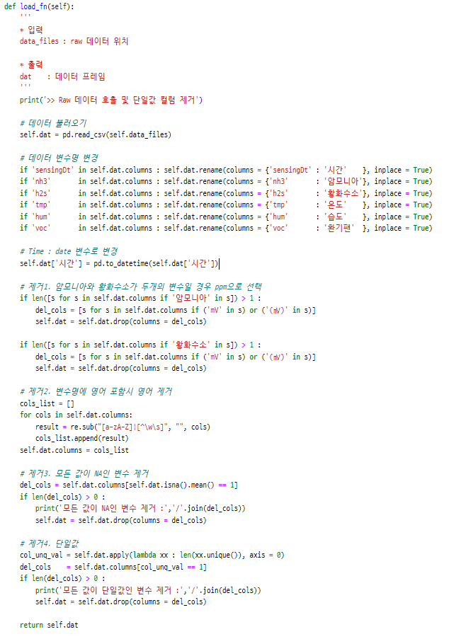
세부 과제명 :
IoT 빅데이터 및 인공지능 기반의 축산 악취 실시간 조기 예,경보 알고리즘 개발 및 실증 연구
별첨
코드 구성 (2/19)
코드에 대한 상세 설명은 다음과 같습니다.
파일 명 : common_preprocess_tools.py - (1/4)
함수 명 : load_fn
함수 기능 : 데이터 호출
1
입력/출력
2
항목 | 내용
입력 | data_path : raw 데이터 위치
출력 | dat : 데이터 프레임
기능 상세 설명
3
항목 | 내용
1 | 데이터 불러오기
2 | 변수 명 지정하기
3 | 텍스트 형태의 시간 데이터를 date time으로 변경
4 | 암모니아와 황화수소가 2개일 경우 ppm 선택(mV 제거)
5 | 변수명에 영어 포함 시 제거
6 | 모든 값이 NA인 변수 제거
7 | 단일 값을 가지는 변수 제거
4
5
6
7

Slide 33
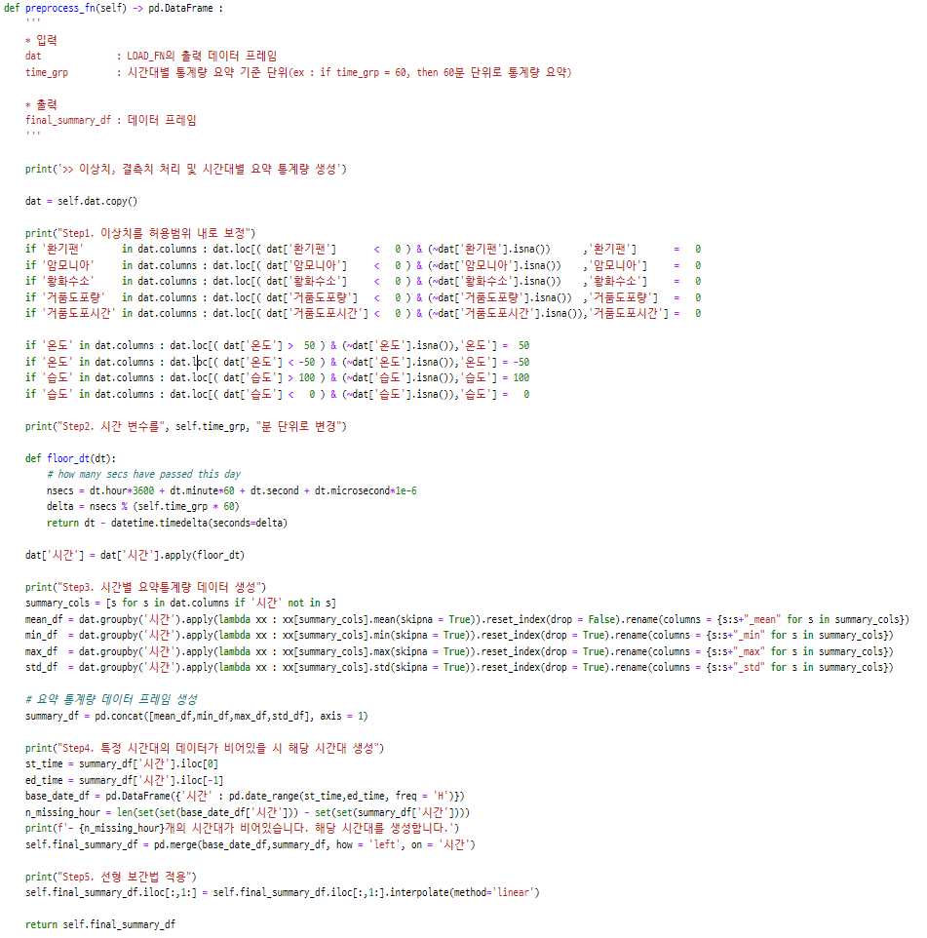
세부 과제명 :
IoT 빅데이터 및 인공지능 기반의 축산 악취 실시간 조기 예,경보 알고리즘 개발 및 실증 연구
별첨
코드 구성 (3/19)
코드에 대한 상세 설명은 다음과 같습니다.
파일 명 : common_preprocess_tools.py – (2/4)
함수 명 : preprocess_fn
함수 기능 : 데이터 전처리(이상/결측 처리, 통계량 요약)
입력/출력
1
항목 | 내용
입력 | dat : 데이터 프레임 time_grp : 요약 시간(ex : if time_grp = 60, then 1시간 단위로 데이터 요약)
출력 | final_summary_df : 통계량 요약(시간별) 데이터 프레임
기능 상세 설명
2
항목 | 내용
1 | 이상치를 허용범위 내로 보정
2 | 요약 통계량 생성을 위해 시간 변수를 timp_grp 단위로 변경
3 | 요약 통계량 데이터 프레임 생성(시간/변수_통계량1,…통계량n)
4 | 특정 시간대 데이터가 비어 있을 시 해당 시간대 생성
5 | 통계량 요약 시 대체가 가능한 값이 없는 경우 선형보간법 적용
3
4
5

Slide 34
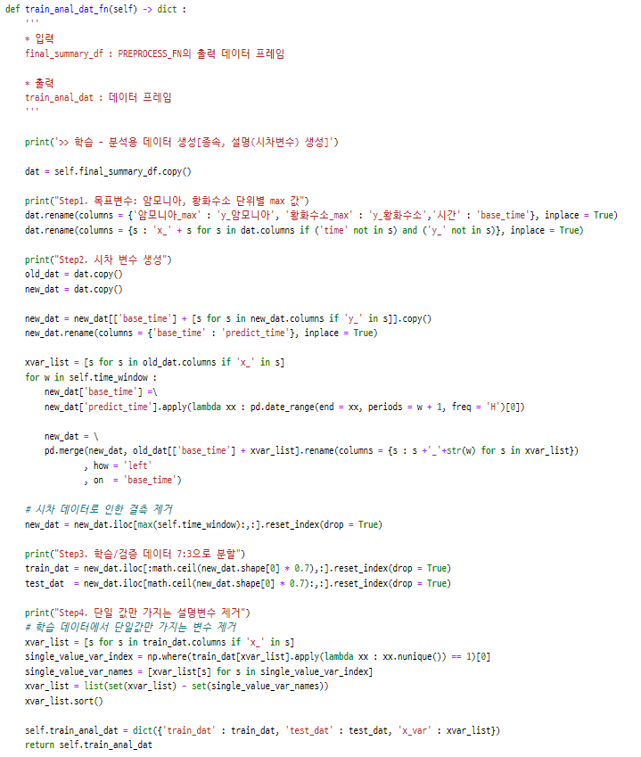
세부 과제명 :
IoT 빅데이터 및 인공지능 기반의 축산 악취 실시간 조기 예,경보 알고리즘 개발 및 실증 연구
별첨
코드 구성 (4/19)
코드에 대한 상세 설명은 다음과 같습니다.
파일 명 : common_preprocess_tools.py – (3/4)
함수 명 : train_anal_dat_fn
함수 기능 : 학습-분석 데이터 생성(종속, 설명변수 지정 / 시차 변경)
입력/출력
항목 | 내용
입력 | final_summary_df : 데이터 프레임 time_window: 설명 변수 시차 변경 (time_window 시간 이전의 데이터를 설명 변수로 사용)
출력 | train_anal_dat: 학습/검증 데이터
1
2
기능 상세 설명
항목 | 내용
1 | 종속변수 지정(암모니아, 황화수소 단위별 max 값)
2 | 시차 변경된 설명변수 생성
3 | 시차 데이터 생성으로 인한 결측치 제거
4 | 학습 / 검증 데이터 분할 (7:3)
5 | 학습 데이터에서 단일 값을 가지는 변수 학습에서 제외
3
4
5

Slide 35
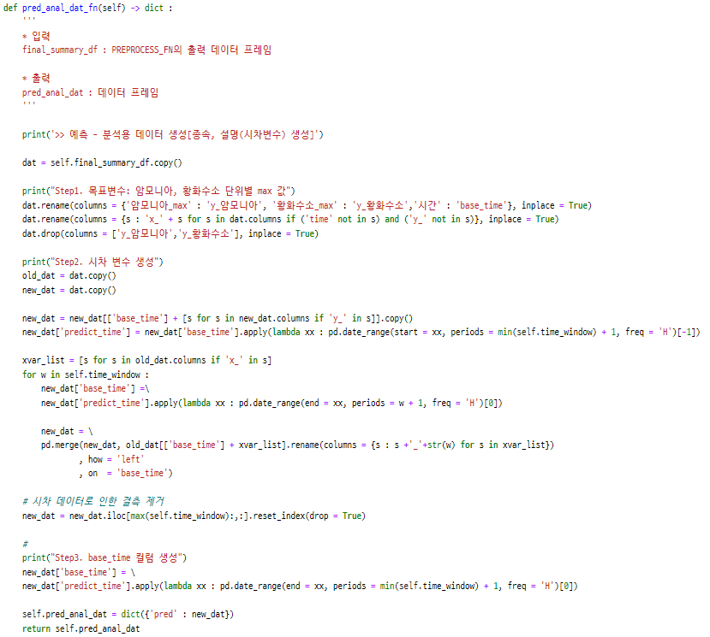
세부 과제명 :
IoT 빅데이터 및 인공지능 기반의 축산 악취 실시간 조기 예,경보 알고리즘 개발 및 실증 연구
별첨
코드 구성 (5/19)
코드에 대한 상세 설명은 다음과 같습니다.
파일 명 : common_preprocess_tools.py – (4/4)
함수 명 : pred_anal_dat_fn
함수 기능 : 학습-분석 데이터 생성(종속, 설명변수 지정 / 시차 변경)
입력/출력
1
항목 | 내용
입력 | final_summary_df : 데이터 프레임 time_window: 설명 변수 시차 변경 (time_window 시간 이전의 데이터를 설명 변수로 사용)
출력 | pred_anal_dat: 예측 데이터
2
기능 상세 설명
항목 | 내용
1 | 예측시간 설정(현재 시간 + window_v min 값)
2 | 시차 변경된 설명변수 생성
3 | 시차 데이터 생성으로 인한 결측치 제거
4 | base_time 컬럼 생성
3
4

Slide 36
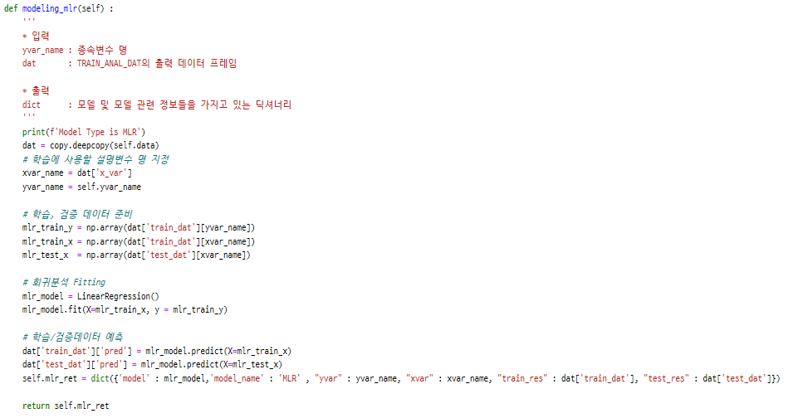
세부 과제명 :
IoT 빅데이터 및 인공지능 기반의 축산 악취 실시간 조기 예,경보 알고리즘 개발 및 실증 연구
별첨
코드 구성 (6/19)
코드에 대한 상세 설명은 다음과 같습니다.
파일 명 : model_tools.py – (1/7)
함수 명 : modeling_mlr
함수 기능 : Multiple Linear Regression 모델링
입력/출력
항목 | 내용
입력 | train_anal_dat : train_anal_fn의 출력 딕셔너리 yvar_name : 종속 변수 명
출력 | mlr_ret: 모델 및 모델 관련 정보 딕셔너리
1
기능 상세 설명
항목 | 내용
1 | 회귀분석 모델 학습
2 | 학습 / 검증 데이터에 예측 값 생성
2

Slide 37
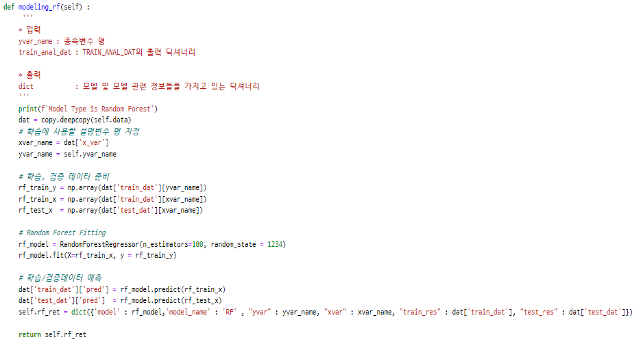
세부 과제명 :
IoT 빅데이터 및 인공지능 기반의 축산 악취 실시간 조기 예,경보 알고리즘 개발 및 실증 연구
별첨
코드 구성 (7/19)
코드에 대한 상세 설명은 다음과 같습니다.
파일 명 : model_tools.py – (2/7)
함수 명 : modeling_rf
함수 기능 : Random Forest 모델링
입력/출력
항목 | 내용
입력 | train_anal_dat : train_anal_fn의 출력 딕셔너리 yvar_name : 종속 변수 명
출력 | rf_ret: 모델 및 모델 관련 정보 딕셔너리
1
기능 상세 설명
항목 | 내용
1 | 랜덤 포레스트 모델 학습
2 | 학습 / 검증 데이터에 예측 값 생성
2

Slide 38
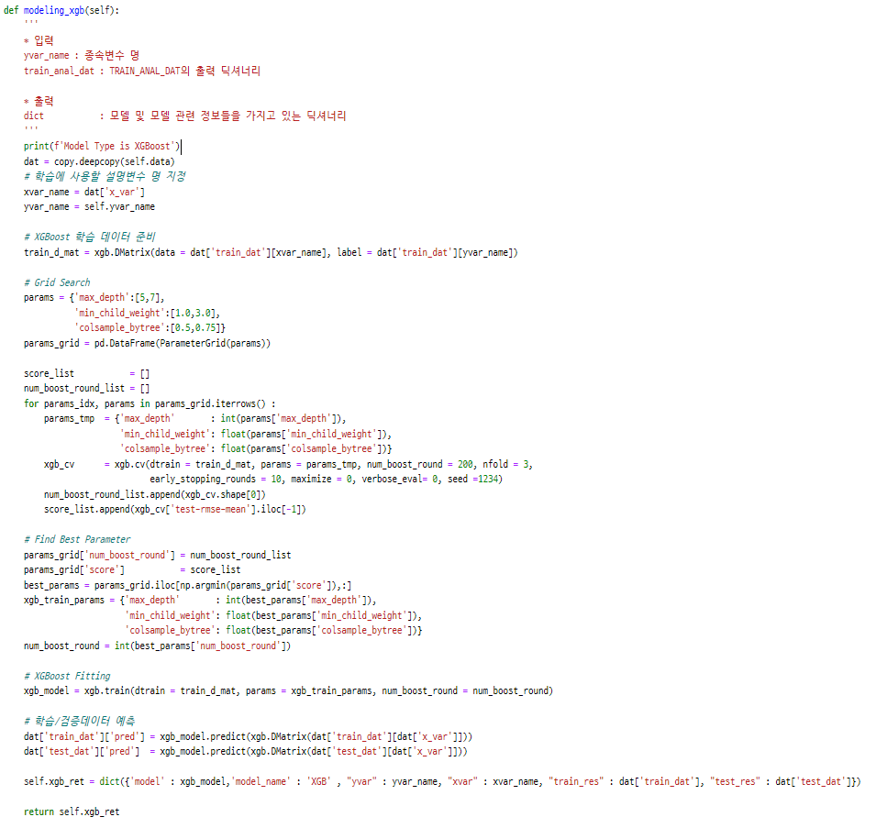
세부 과제명 :
IoT 빅데이터 및 인공지능 기반의 축산 악취 실시간 조기 예,경보 알고리즘 개발 및 실증 연구
별첨
코드 구성 (8/19)
코드에 대한 상세 설명은 다음과 같습니다.
파일 명 : model_tools.py – (3/7)
함수 명 : modeling_xgb
함수 기능 : XGBoost 모델링
입력/출력
1
항목 | 내용
입력 | train_anal_dat : train_anal_fn의 출력 딕셔너리 yvar_name : 종속 변수 명
출력 | xgb_ret: 모델 및 모델 관련 정보 딕셔너리
2
기능 상세 설명
항목 | 내용
1 | XGBoost 학습을 위한 데이터 생성
2 | Grid Search 진행 및 최적 튜닝 파라미터 선정
3 | XGBoost 모델 학습
4 | 학습 / 검증 데이터에 예측 값 생성
3
4

Slide 39
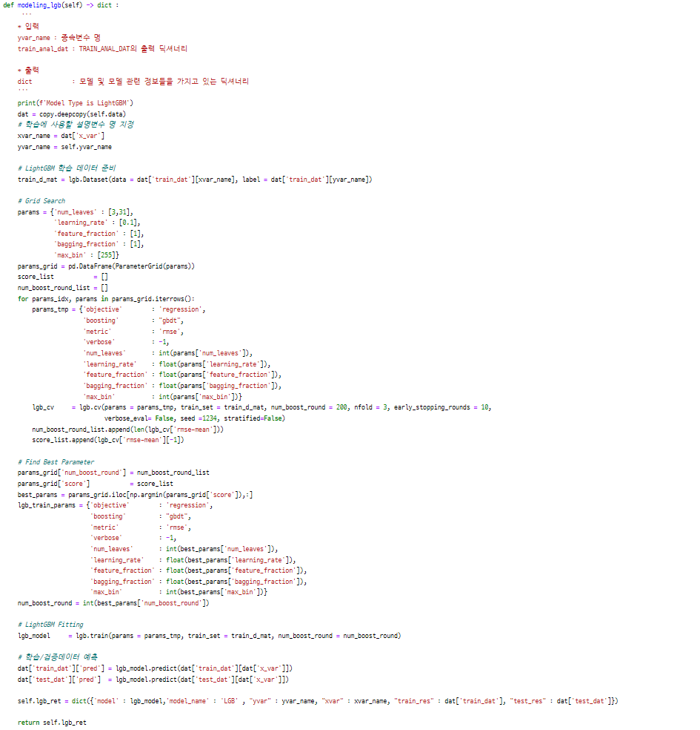
세부 과제명 :
IoT 빅데이터 및 인공지능 기반의 축산 악취 실시간 조기 예,경보 알고리즘 개발 및 실증 연구
별첨
코드 구성 (9/19)
코드에 대한 상세 설명은 다음과 같습니다.
파일 명 : model_tools.py – (4/7)
함수 명 : modeling_lgb
함수 기능 : LightGBM 모델링
입력/출력
1
항목 | 내용
입력 | train_anal_dat : train_anal_fn의 출력 딕셔너리 yvar_name : 종속 변수 명
출력 | lgb_ret: 모델 및 모델 관련 정보 딕셔너리
2
기능 상세 설명
항목 | 내용
1 | LightGBM 학습을 위한 데이터 생성
2 | Grid Search 진행 및 최적 튜닝 파라미터 선정
3 | LightGBM 모델 학습
4 | 학습 / 검증 데이터에 예측 값 생성
3
4

Slide 40
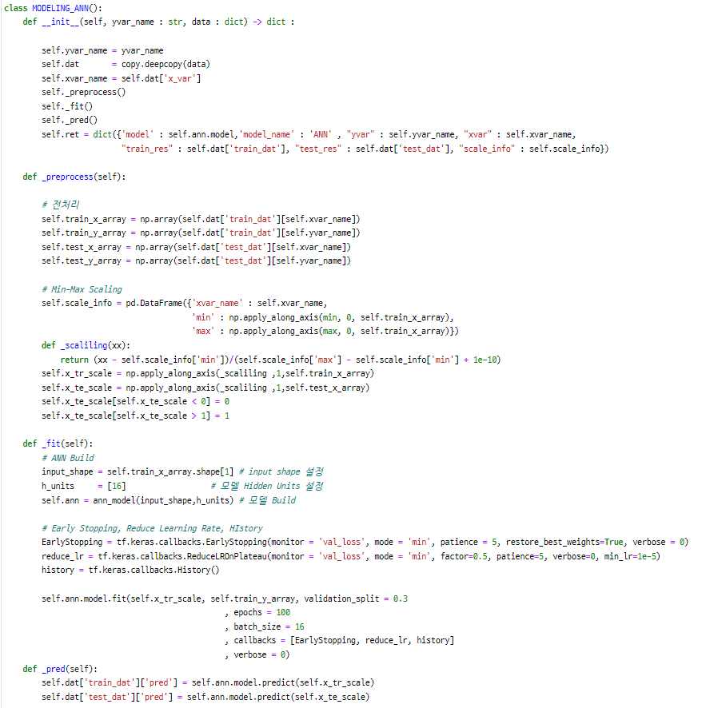
세부 과제명 :
IoT 빅데이터 및 인공지능 기반의 축산 악취 실시간 조기 예,경보 알고리즘 개발 및 실증 연구
별첨
코드 구성 (10/19)
코드에 대한 상세 설명은 다음과 같습니다.
파일 명 : model_tools.py – (5/7)
함수 명 : modeling_ann
함수 기능 : Artificial Neural Network 모델링
입력/출력
항목 | 내용
입력 | train_anal_dat : train_anal_fn의 출력 딕셔너리 yvar_name : 종속 변수 명
출력 | ann_ret: 모델 및 모델 관련 정보 딕셔너리
1
2
기능 상세 설명
항목 | 내용
1 | ANN 학습 데이터 준비
2 | ANN Min-Max Scaling
3 | ANN 모델 빌드 및 학습
4 | 학습 / 검증 데이터에 예측 값 생성
3
4

Slide 41
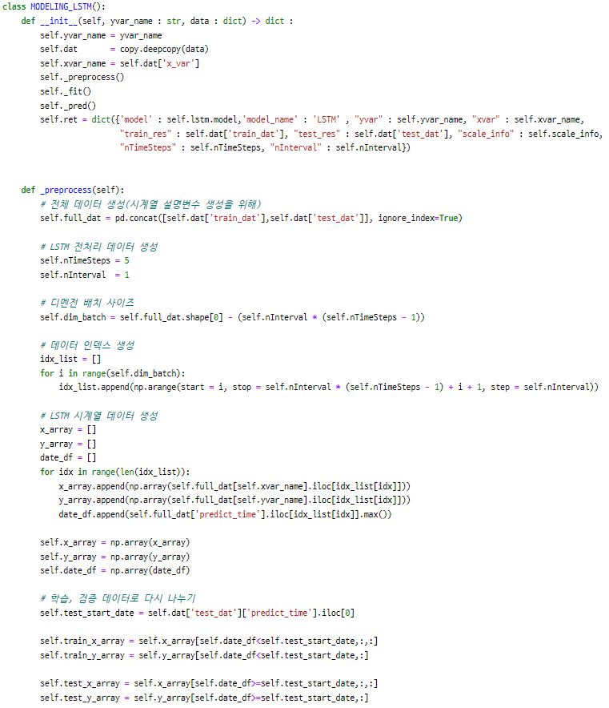
세부 과제명 :
IoT 빅데이터 및 인공지능 기반의 축산 악취 실시간 조기 예,경보 알고리즘 개발 및 실증 연구
별첨
코드 구성 (11/19)
코드에 대한 상세 설명은 다음과 같습니다.
파일 명 : model_tools.py – (6/7)
함수 명 : modeling_lstm
함수 기능 : Long Short Term Memory 모델링
입력/출력
항목 | 내용
입력 | train_anal_dat : train_anal_fn의 출력 딕셔너리 yvar_name : 종속 변수 명
출력 | lstm_ret: 모델 및 모델 관련 정보 딕셔너리
1
기능 상세 설명
항목 | 내용
1 | LSTM 학습 데이터 준비
2 | LSTM Min-Max Scaling
3 | LSTM 모델 빌드 및 학습
4 | 학습 / 검증 데이터에 예측 값 생성

Slide 42
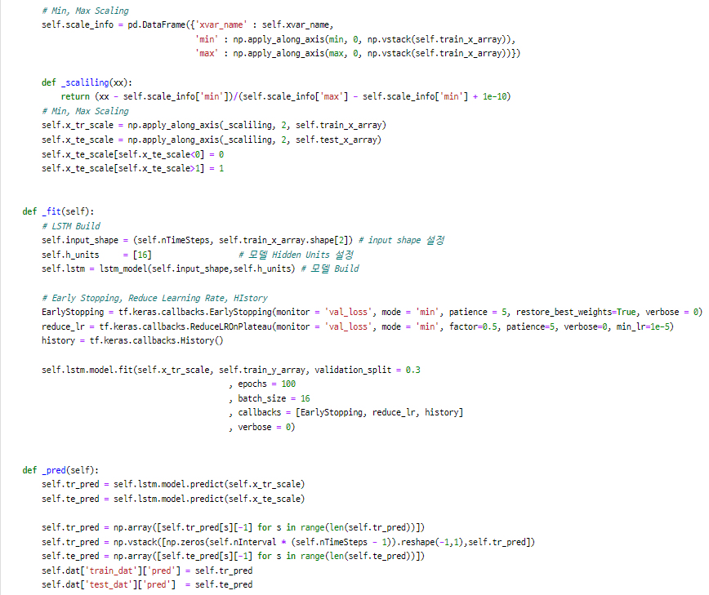
세부 과제명 :
IoT 빅데이터 및 인공지능 기반의 축산 악취 실시간 조기 예,경보 알고리즘 개발 및 실증 연구
별첨
코드 구성 (12/19)
코드에 대한 상세 설명은 다음과 같습니다.
2
파일 명 : model_tools.py – (6/7)
함수 명 : modeling_lstm
함수 기능 : Long Short Term Memory 모델링
입력/출력
항목 | 내용
입력 | train_anal_dat : train_anal_fn의 출력 딕셔너리 yvar_name : 종속 변수 명
출력 | lstm_ret: 모델 및 모델 관련 정보 딕셔너리
3
기능 상세 설명
항목 | 내용
1 | LSTM 학습 데이터 준비
2 | LSTM Min-Max Scaling
3 | LSTM 모델 빌드 및 학습
4 | 학습 / 검증 데이터에 예측 값 생성
4

Slide 43
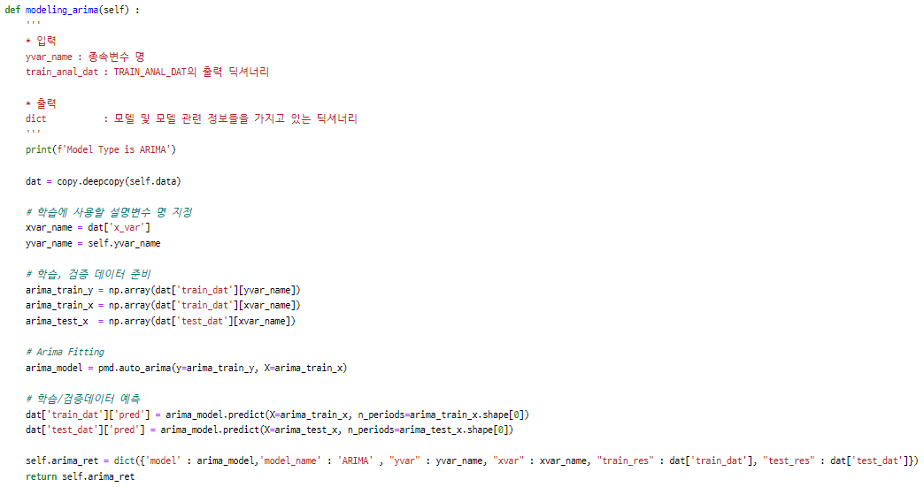
세부 과제명 :
IoT 빅데이터 및 인공지능 기반의 축산 악취 실시간 조기 예,경보 알고리즘 개발 및 실증 연구
별첨
코드 구성 (13/19)
코드에 대한 상세 설명은 다음과 같습니다.
파일 명 : model_tools.py – (7/7)
함수 명 : modeling_arima
함수 기능 : AUTO_ARIMA 모델링
입력/출력
항목 | 내용
입력 | train_anal_dat : train_anal_fn의 출력 딕셔너리 yvar_name : 종속 변수 명
출력 | arima_ret: 모델 및 모델 관련 정보 딕셔너리
기능 상세 설명
1
항목 | 내용
1 | AUTO_ARIMA 모델 학습
2 | 학습 / 검증 데이터에 예측 값 생성
2

Slide 44
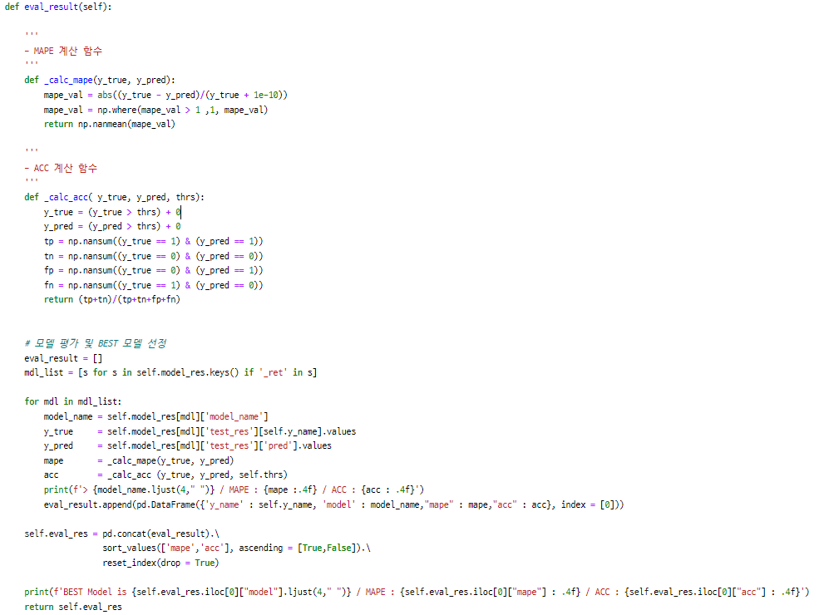
세부 과제명 :
IoT 빅데이터 및 인공지능 기반의 축산 악취 실시간 조기 예,경보 알고리즘 개발 및 실증 연구
별첨
코드 구성 (14/19)
코드에 대한 상세 설명은 다음과 같습니다.
1
파일 명 : eval_tools.py – (1/1)
함수 명 : eval_result
함수 기능 : 모델별 성능 평가 및 비교
2
입력/출력
항목 | 내용
입력 | model_res : 모델링 함수 결과물 딕셔너리
출력 | eval_res : 모델별 성능 평가 결과 데이터 프레임
기능 상세 설명
3
항목 | 내용
1 | MAPE 계산 함수
2 | Accuracy 계산 함수
3 | 모델 평가 및 BEST 모델 선정

Slide 45
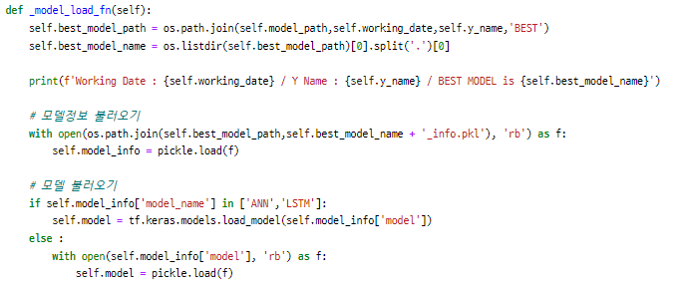
세부 과제명 :
IoT 빅데이터 및 인공지능 기반의 축산 악취 실시간 조기 예,경보 알고리즘 개발 및 실증 연구
별첨
코드 구성 (15/19)
코드에 대한 상세 설명은 다음과 같습니다.
파일 명 : pred_tools.py – (1/2)
함수 명 : model_load_fn
함수 기능 : 모델 불러오기
1
입력/출력
2
항목 | 내용
입력 | working_date : 모델 학습 일자 y_name : 종속 변수 명 model_path : 모델 경로 data : 예측을 위한 전처리 된 데이터
출력 | model : 학습된 BEST 모델
기능 상세 설명
항목 | 내용
1 | 모델 관련 정보 불러오기
2 | 모델 불러오기

Slide 46
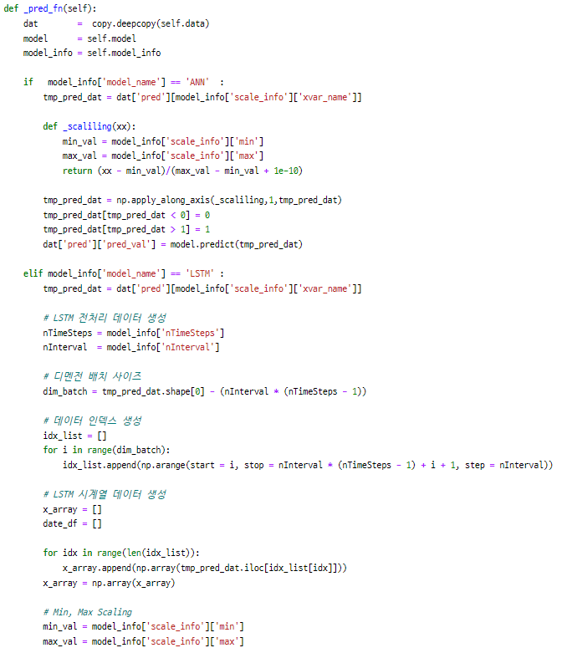
세부 과제명 :
IoT 빅데이터 및 인공지능 기반의 축산 악취 실시간 조기 예,경보 알고리즘 개발 및 실증 연구
별첨
코드 구성 (16/19)
코드에 대한 상세 설명은 다음과 같습니다.
파일 명 : pred_tools.py – (2/2)
함수 명 : pred_fn
함수 기능 : 예측 하기
1
입력/출력
항목 | 내용
입력 | model : 모델 (load_model_fn의 출력) model_info : 모델관련 정보 모델 (load_model_fn의 출력)
출력 | model : 학습된 BEST 모델
기능 상세 설명
항목 | 내용
1 | BEST 모델 종류 따른 전처리 및 예측

Slide 47
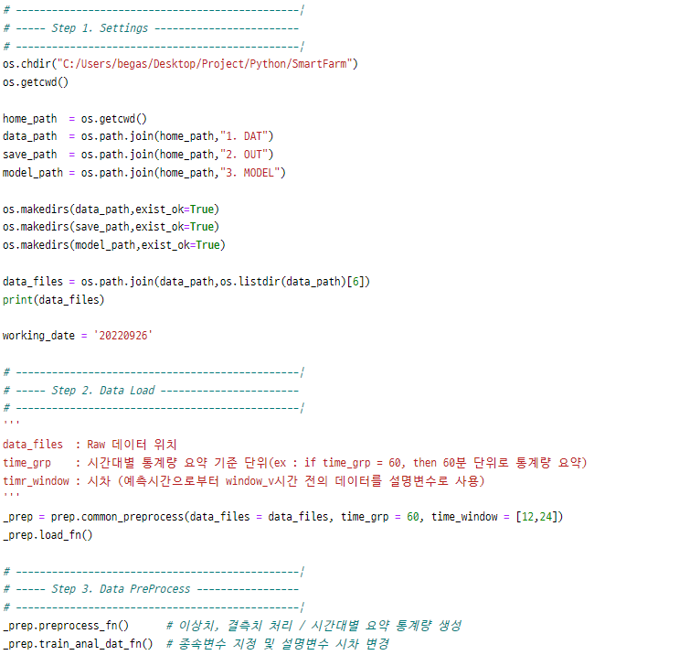
세부 과제명 :
IoT 빅데이터 및 인공지능 기반의 축산 악취 실시간 조기 예,경보 알고리즘 개발 및 실증 연구
별첨
코드 구성 (17/19)
코드에 대한 상세 설명은 다음과 같습니다.
1
파일 명 : train_core.py – (1/1)
기능 : 학습 전처리/모델링/모델저장 등 학습 프로세스 진행
기능 상세 설명
항목 | 내용
1 | 기본 셋팅
2 | 데이터 불러오기
3 | 데이터 전처리
4 | 모델 학습
5 | 모델 평가
6 | 최종 모델 저장
2
3

Slide 48
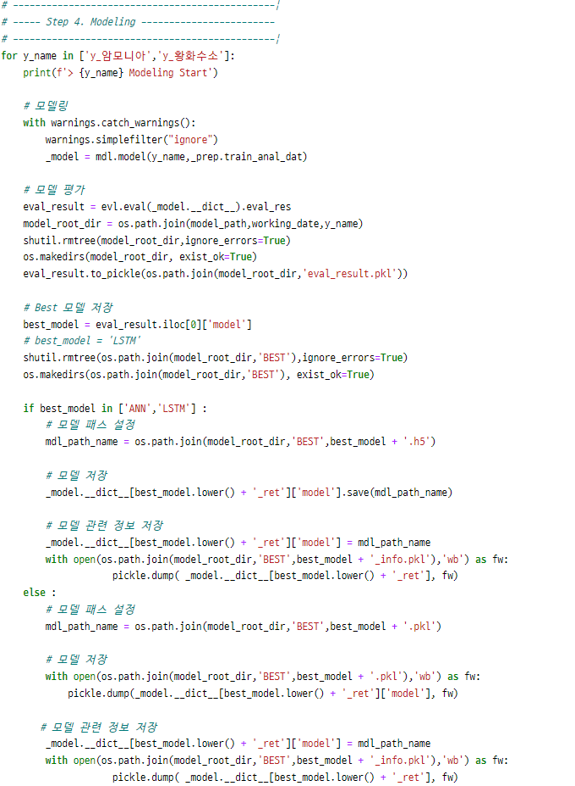
세부 과제명 :
IoT 빅데이터 및 인공지능 기반의 축산 악취 실시간 조기 예,경보 알고리즘 개발 및 실증 연구
별첨
코드 구성 (18/19)
코드에 대한 상세 설명은 다음과 같습니다.
파일 명 : train_core.py – (1/1)
기능 : 학습 전처리/모델링/모델저장 등 학습 프로세스 진행
4
기능 상세 설명
5
항목 | 내용
1 | 기본 셋팅
2 | 데이터 불러오기
3 | 데이터 전처리
4 | 모델 학습
5 | 모델 평가
6 | 최종 모델 저장
6

Slide 49
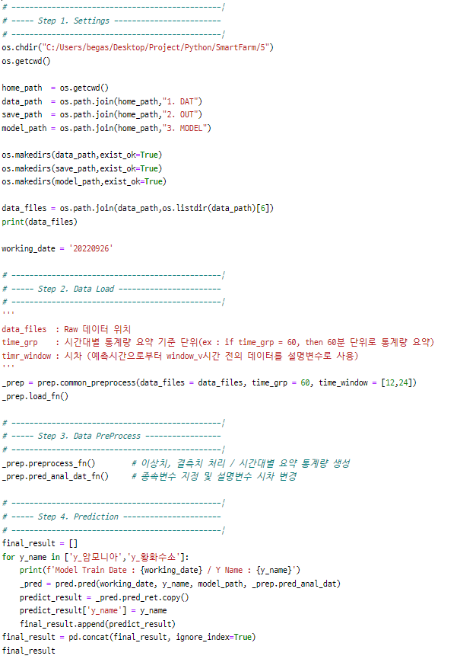
세부 과제명 :
IoT 빅데이터 및 인공지능 기반의 축산 악취 실시간 조기 예,경보 알고리즘 개발 및 실증 연구
별첨
코드 구성 (19/19)
코드에 대한 상세 설명은 다음과 같습니다.
1
파일 명 : prediction_core.py – (1/1)
기능 : 예측 전처리/모델불러오기/예측 등 예측 프로세스 진행
기능 상세 설명
항목 | 내용
1 | 기본 셋팅
2 | 데이터 불러오기
3 | 데이터 전처리
4 | 예측하기
2
3
4

Slide 50
감사합니다.

